Slide 1
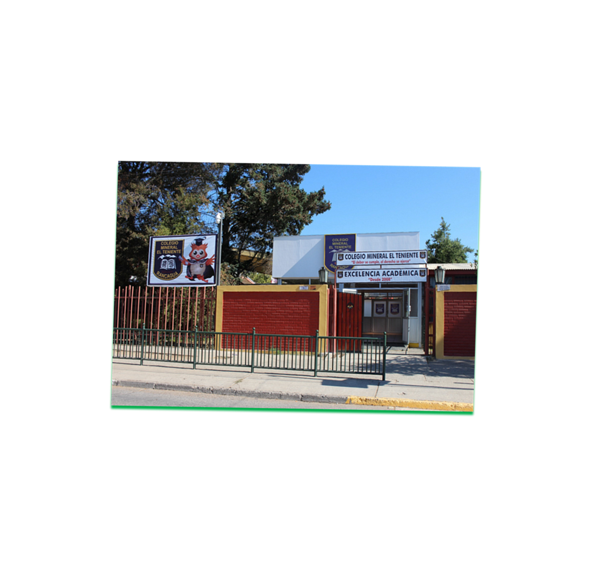
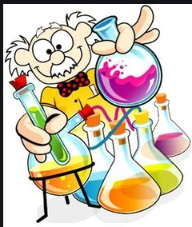
MATERIAL DE APOYO TEMA LOS REQUERIMIENTOS DE LA FOTOSINTESIS PARA LAS EXPERIMENTACION.
PROFESORA DE CIENCIAS: MIRTA QUILODRAN MEDINA.
Asignatura Ciencias Naturales
Apoyo para Guía N°10
Curso: 6°año A-B-C

Slide 2
Mapa conceptual del método científico pasos a seguir.

Slide 3
Conceptos que debe tener claro.
La variable independiente es el centro del experimento y es aislada y manipulada por el investigador.
Por Ejemplo (VI): la cantidad de agua, la cantidad de colorante, el calor – volumen de un liquido(medir)
La variable dependiente es el resultado medible de esta manipulación, los
Resultados del diseño experimental.
Ejemplos de (VD) : Frio- Calor - Temperatura- clima – cambio que ocurren en los experimentos.
La Variable independiente (VI) es la que cambia o es controlada para estudiar sus efectos en la variable dependiente (VD). La dependiente es la variable que se investiga y se mide.

Slide 4
TE PREGUNTARAS ¿QUE ES UNA HIPÓTESIS ?

Slide 5
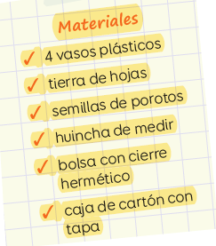
EXPERIMENTO: Empecemos a trabajar. Trabaja en tu cuaderno.
Considerando los materiales que se indican, planifiquen un diseño experimental que les permita dar respuesta a la pregunta de investigación planteada. Consideren los pasos aprendidos en la Actividad de estrategia de la página 75. Para orientarlos, y a modo de ayuda, a continuación se presentan los pasos que deberán realizar en la primera etapa de la actividad experimental.

Slide 6
ETAPA CON SUS PASOS A SEGUIR:
Etapa 1
Paso 1 Una semana antes de realizar la experiencia, preparen la germinación
de las plantas que van a utilizar.
Paso 2 Rotulen los vasos numerándolos del 1 al 4. Agreguen la misma cantidad
de tierra y de semillas (3 o 4) a cada vaso y riéguenlas cuidadosamente
Hasta que salgan los primeros brotes. Midan, con la huincha, o un regla las alturas.
De los primeros brotes y regístrenlas como día 1. A partir de aquello,
pueden comenzar a trabajar.

Slide 7
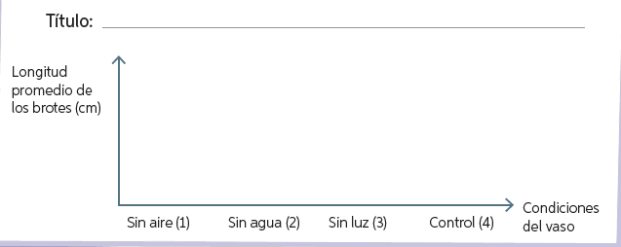
ETAPA 2:
Planifiquen un diseño que les permita evidenciar qué ocurre con el crecimiento de las plantas si se ven privadas de los componentes que requieren para realizar fotosíntesis (deben dejar una de las plantas como control). Finalmente, contrasten su diseño procedimental (Dibuja y Explica
Registro resultados Luego de una semana de observaciones y mediciones, construyan un gráfico de barras de la longitud promedio alcanzada por los brotes en cada uno de los vasos.

Slide 8
ANALIZO MIS RESULTADOS.

Slide 9
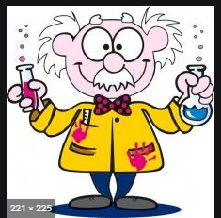
Observa este video por favor te explicara en método científico.
REALIZACION DE UN EXPERIMENTO.
https://www.youtube.com/watch?v=zzHu-yqdlz0
https://www.youtube.com/watch?v=iJXigk8mL64
Explicación

